Slide 1


Verso una tecnica ibrida di manifattura additiva di grandi dimensioni composito-metallo
Daniele Vanerio^{1,2}, Magesh Kumaravel¹, Reza Dabarzani¹, Mario Guagliano¹, Sara Bagherifard¹
¹ Politecnico di Milano ² Caracol AM

Slide 2
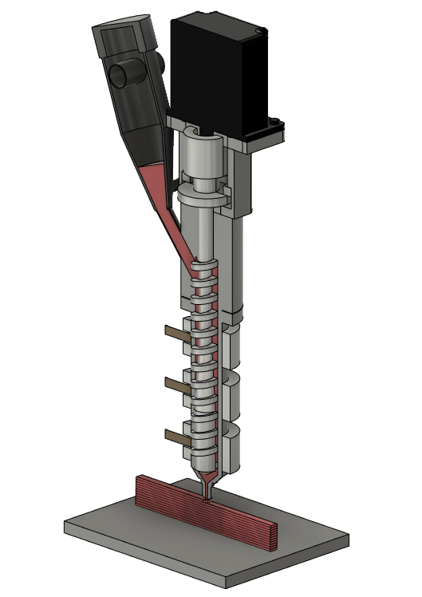
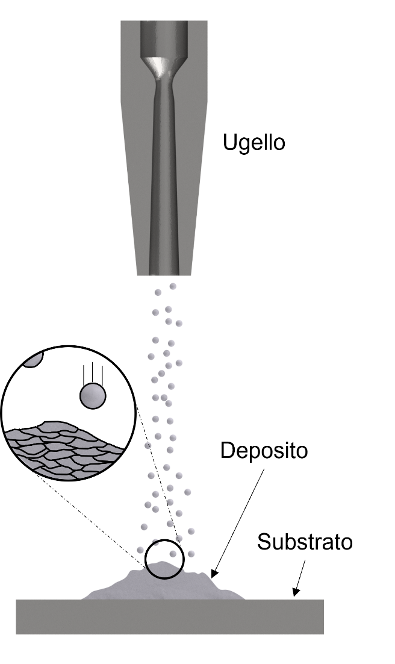
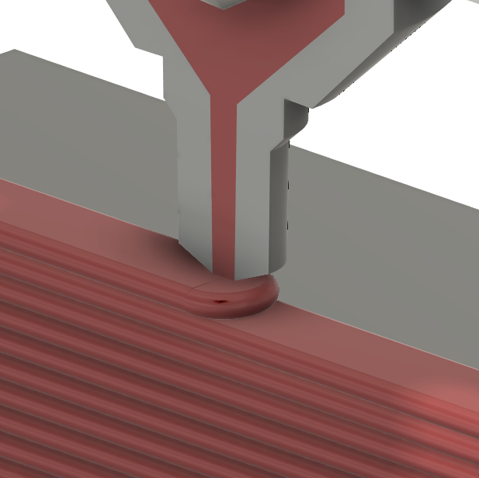
Introduzione – Large Format Additive Manufacturing (LFAM)
LFAM estende i vantaggi dell’Additive Manufacturing a componenti >1 m³
Benefici principali: riduzione tempi ciclo, scarti e fasi di assemblaggio
Tecnologie ad alto TRL: DED, FGF, CSAM
Caratteristiche: elevati tassi di deposizione, ampia gamma materiali, libertà geometrica
Applicazioni: aerospace, automotive, tooling, marine, costruzioni [1]
Fused Granulate Fabrication (FGF)
Cold Spray (CS)
Motore
Pellet Termoplastico
Ugello
Vite di Estrusione
Elementi Riscaldanti
[1] Vanerio, D., Guagliano, M. & Bagherifard, S. Emerging trends in large format additive manufacturing processes and hybrid techniques. Prog Addit Manuf 10, 1945–1972 (2025). https://doi.org/10.1007/s40964-024-00771-1

Slide 3
Introduzione – Complementarietà FGF e CS
Materiali leggeri
Materia prima economica
Libertà geometrica
Alta produttività
Alta produttività
Materiali ad alte prestazioni
Deposizione a stato solido
FGF
CS
Proprietà meccaniche limitate
Bassa conduttività
Bassa resistenza all’usura
Controllo geometrico critico
Materia prima costosa
Materiali pesanti

Slide 4
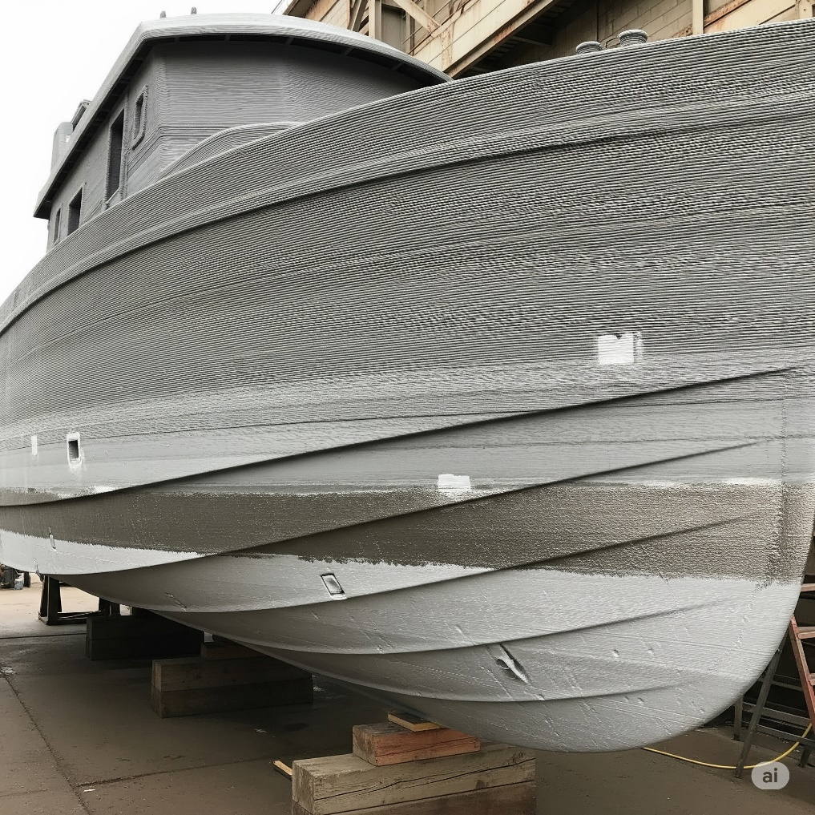
Proprietà funzionali del rivestimento
Rivestimenti metallici spessi, ad alta produttività e con impatto ambientale ridotto
Protezione da scariche elettriche (lightning strike protection)
Rivestimenti antibatterici e antivirali per superfici sanitarie e dispositivi medici
Superfici antifouling per ridurre l'accumulo di organismi in ambiente marino
Protezione dai raggi UV
Possibilità di produrre coating non realizzabili con altre tecnologie [2]
[2] R. Melentiev, N. Yu, and G. Lubineau, “Polymer metallization via cold spray additive manufacturing: A review of process control, coating qualities, and prospective applications,” Dec. 01, 2021, Elsevier B.V. doi: 10.1016/j.addma.2021.102459.

Slide 5
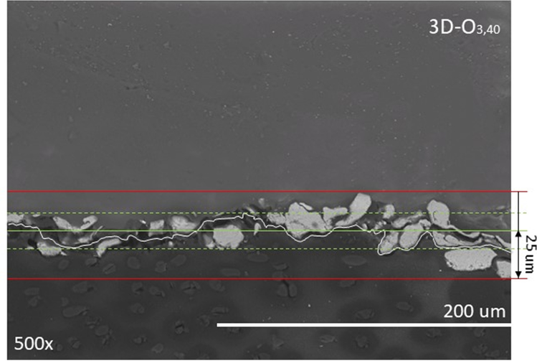
Stato dell’arte
Diversi studi hanno esplorato il cold spray su substrati polimerici e compositi [2,3].
Uno studio [4] su PC con deposizione di Al (con Sn come interlayer) ha riportato una forza di adesione tra 0 e 5.6 MPa
In un lavoro, è stato utilizzato un stampato come stampo per una parte realizzata tramite CSAM [5].
È stata inoltre investigata la deposizione di Al su substrato FFF in nylon-CF [6], ottenendo una forza di adesione fino a 4 MPa e uno spessore ridotto della deposizione
Ad oggi non risultano studi specifici su substrati realizzati tramite FGF.
[2] R. Melentiev, N. Yu, and G. Lubineau, “Polymer metallization via cold spray additive manufacturing: A review of process control, coating qualities, and prospective applications,” Dec. 01, 2021, Elsevier B.V. doi: 10.1016/j.addma.2021.102459
[3] R. Della Gatta, A. S. Perna, A. Viscusi, G. Pasquino, and A. Astarita, “Cold spray deposition of metallic coatings on polymers: a review,” Jan. 01, 2022, Springer. doi: 10.1007/s10853-021-06561-2.
[4] A. Małachowska, M. Winnicki, M. Stachowicz, and M. Korzeniowski, “Metallisation of polycarbonates using a low pressure cold spray method,” Surface Engineering, vol. 34, no. 3, pp. 251–258, Mar. 2018, doi: 10.1080/02670844.2016.1277843.
[5] P. Kindermann, M. Strasser, M. Wunderer, I. Uensal, M. Horn, and C. Seidel, “Cold spray forming: a novel approach in cold spray additive manufacturing of complex parts using 3D-printed polymer molds,” Progress in Additive Manufacturing, vol. 9, pp. 1567–1578, Dec. 2024, doi: 10.1007/s40964-023-00521-9.
[6] A. S. Perna, A. Viscusi, R. Della Gatta, and A. Astarita, “Integrating 3D printing of polymer matrix composites and metal additive layer manufacturing: surface metallization of 3D printed composite panels through cold spray deposition of aluminium particles,” International Journal of Material Forming, vol. 15, no. 2, Mar. 2022, doi: 10.1007/s12289-022-01665-9.

Slide 6
Obiettivi della ricerca
Deposizione diretta di alluminio su policarbonato fibrorinforzato con fibra di carbonio CRF-PC senza interlayer: Studio della deposizione senza strati intermedi per valutare adesione e qualità della deposizione.
Studio parametrico su 44 combinazioni di parametri di processo: Identificazione della finestra di processo ottimale tramite test su parametri di processo.
Valutazione delle proprietà: Analisi di adesione, microstruttura, conducibilità e durezza per le potenziali applicazioni industriali.

Slide 7
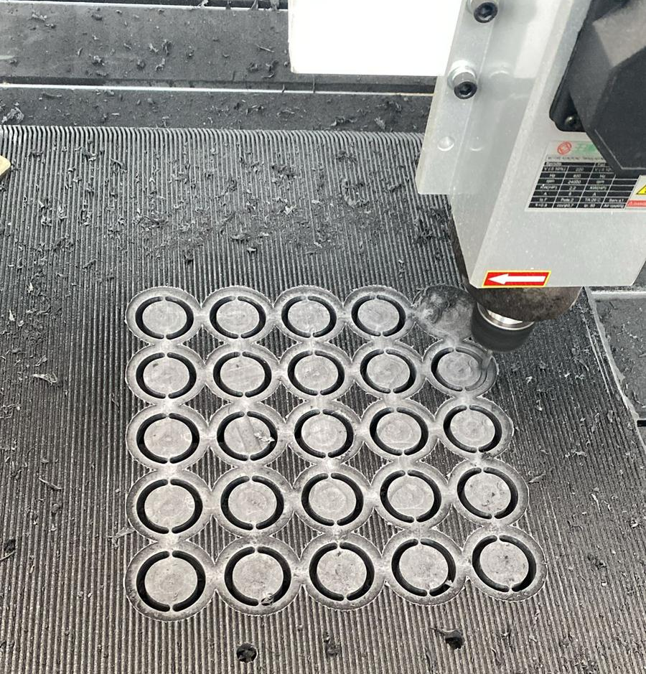
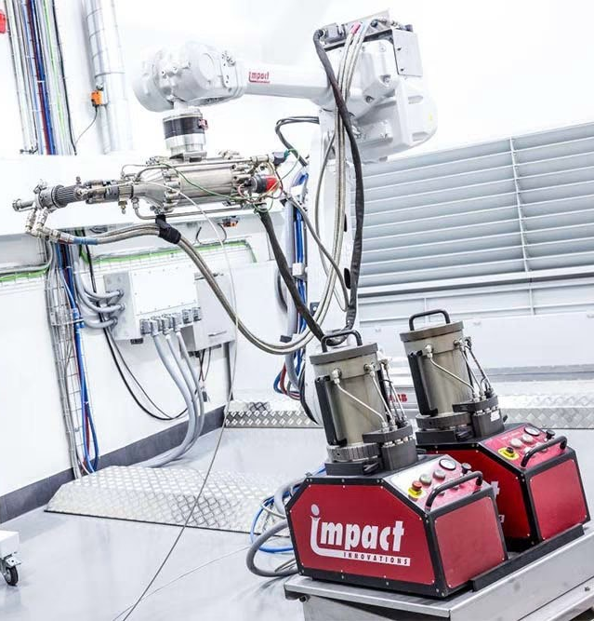
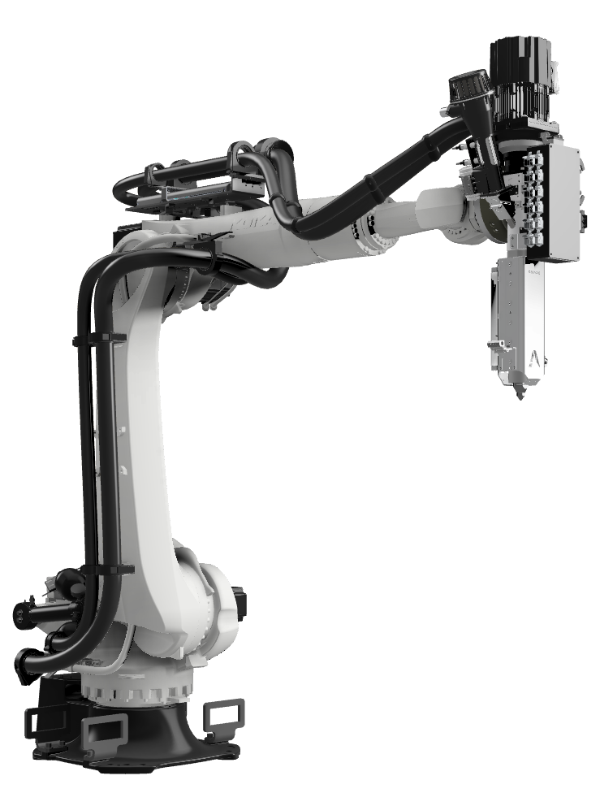
Materiali e metodi – Produzione campioni
Produzione Substrati
Fresatura Campioni
Rivestimento Campioni
Heron AM
Impact Innovations 5/11
Parametri Investigati | Temperatura | Pressione | Distanza di Standoff | Portata Materiale
Notes:
Substrati CFR-PC prodotti via LFAM (DAHLTRAM® C-250CF)
Commercially pure aluminum

Slide 8
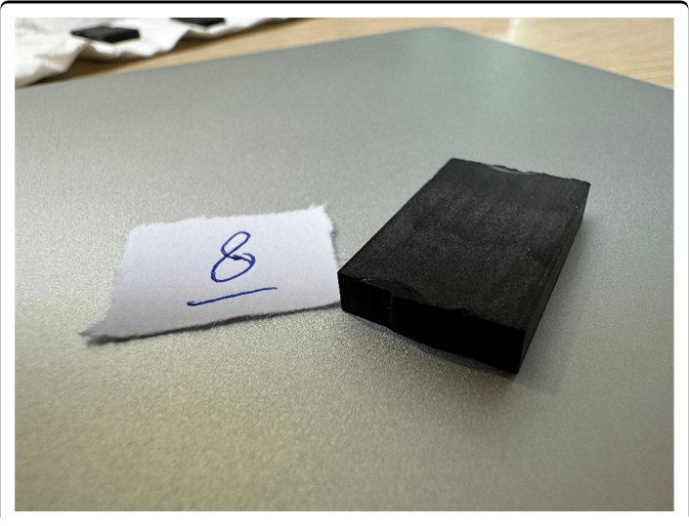
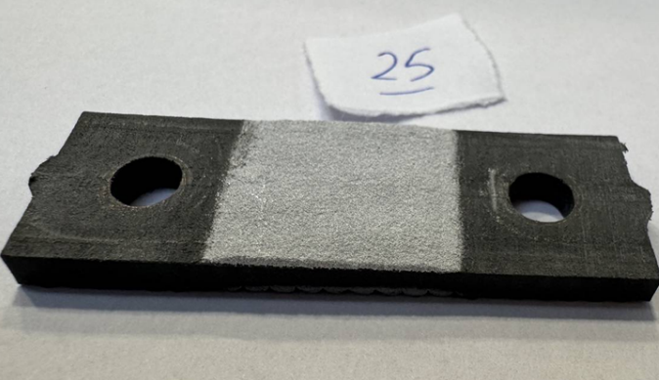
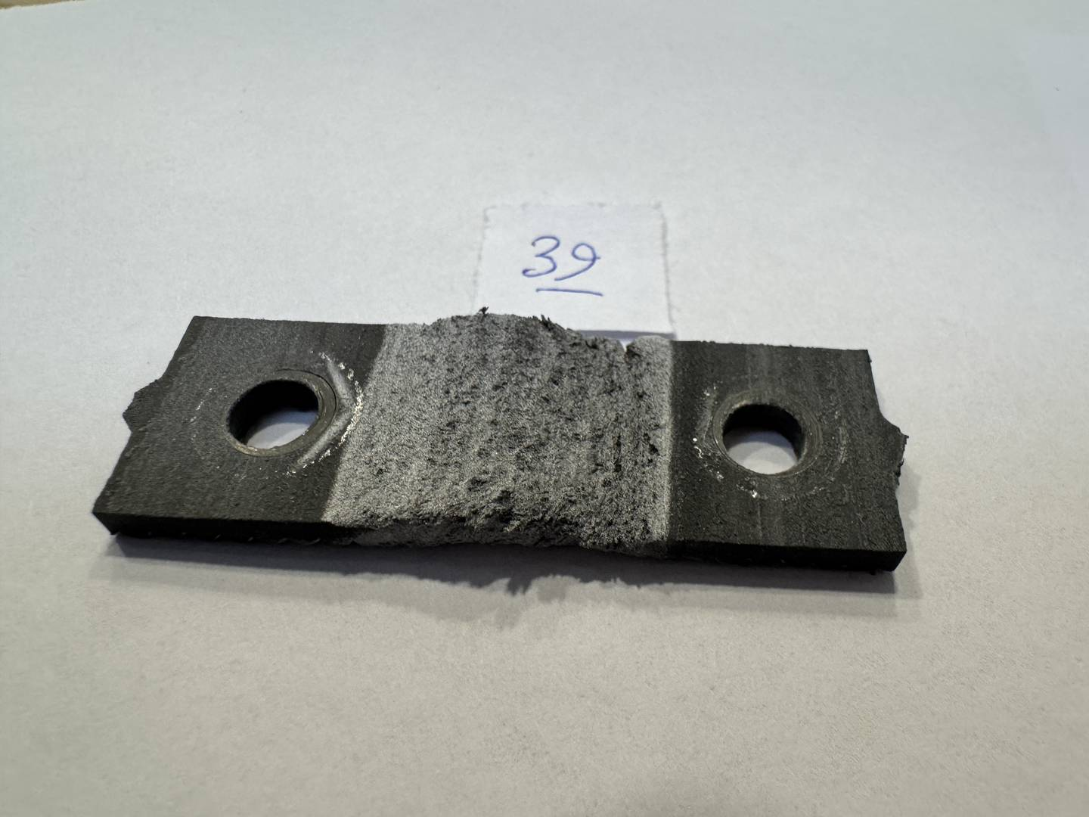
Produzione campioni – Finestra di deposizione
Finestra di processo individuata:
Temperatura gas tra 300°C e 400°C
Pressione gas tra 15 e 20 bar
Le successive sperimentazioni sono state condotte entro questo intervallo
Risultati non completamente consistenti, con una variabilità significativa tra i campioni
Nessuna deposizione
Deposizione
Erosione substrato
Notes:
Non è stato possibile identificare trend chiari e univoci tra parametri di processo e proprietà finali del rivestimento ma è comunque stato possibile ottenere dati quantitativi significativi
Sample 1 (ID8) 10bar 250°C – Sample 2 15bar, 300°C – Sample 3

Slide 9



Materiali e metodi – Caratterizzazione campioni
Tutti i test condotti su campioni entro la finestra di processo 300–400 °C / 15–20 bar
Analisi effettuate:
Conducibilità elettrica (correnti parassite)
Microscopia ottica e SEM
Forza di adesione (ASTM D4541)
Microdurezza Vickers (HV0.1)
Flattening ratio

Slide 10
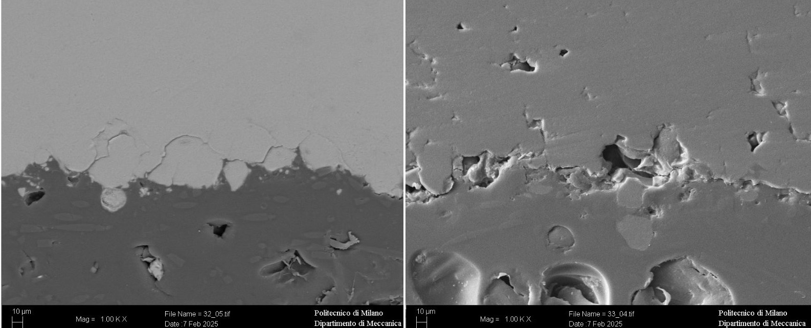
Caratterizzazione campioni – Analisi Ottica
Buon interlocking meccanico, coerente con la buona forza di adesione osservata
Campione a sinistra: superficie fresata
Campione a destra: superficie fresata e sabbiata → cricche locali e inclusioni di allumina

Slide 11
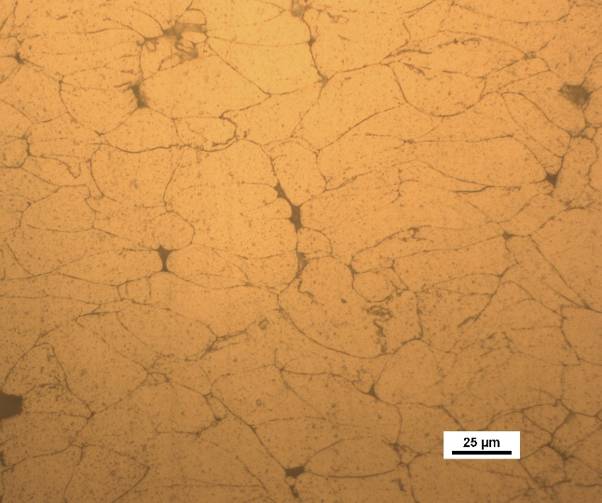
Caratterizzazione campioni – Flattening Ratio
Calcolato come rapporto tra asse maggiore e asse minore della particella deformata dopo l’impatto
Metodo basato solo sulla geometria post-impatto, senza bisogno di misure iniziali
Valori più alti indicano maggiore schiacciamento e aumento dell’area di contatto con il substrato
Deformazione influenzata da velocità d’impatto e proprietà dei materiali
Temperatura gas [°C] | Pressione gas [bar] | Flattening ratio
300 | 15 | 2.64
350 | 15 | 2.67
400 | 15 | 2.72
300 | 20 | 2.75
300 | 20 | 2.52
350 | 20 | 2.53

Slide 12
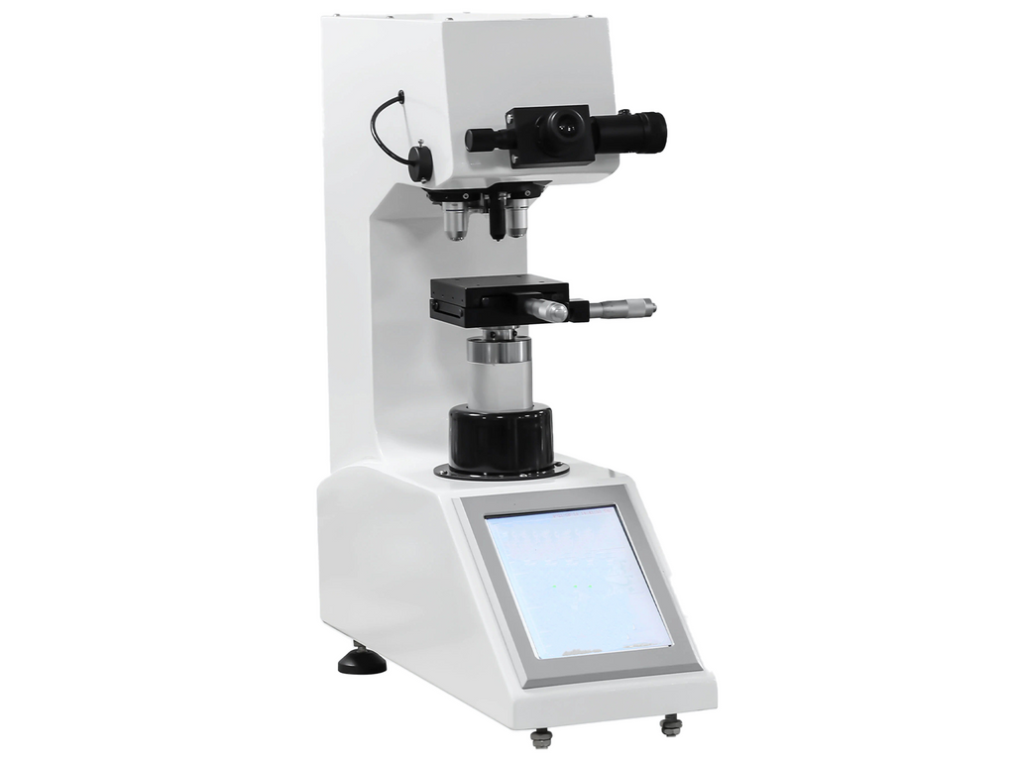
Caratterizzazione campioni – Microdurezza
Carico applicato: 100 g
5–8 misurazioni eseguite per ciascun campione
Distanza minima tra indentazioni ≥ 5 volte la diagonale dell’impronta
Risultati consistenti, con deviazione standard contenuta
Temperatura gas [°C] | Pressione gas [bar] | Durezza [HV0.1] | Deviazione standard [HV0.1]
300 | 15 | 25.25 | 3.38
350 | 15 | 25.61 | 4.06
400 | 15 | 24.90 | 1.18
400 | 15 | 23.40 | 3.60
300 | 20 | 30.94 | 1.01
300 | 20 | 26.66 | 3.27
350 | 20 | 26.82 | 4.28

Slide 13
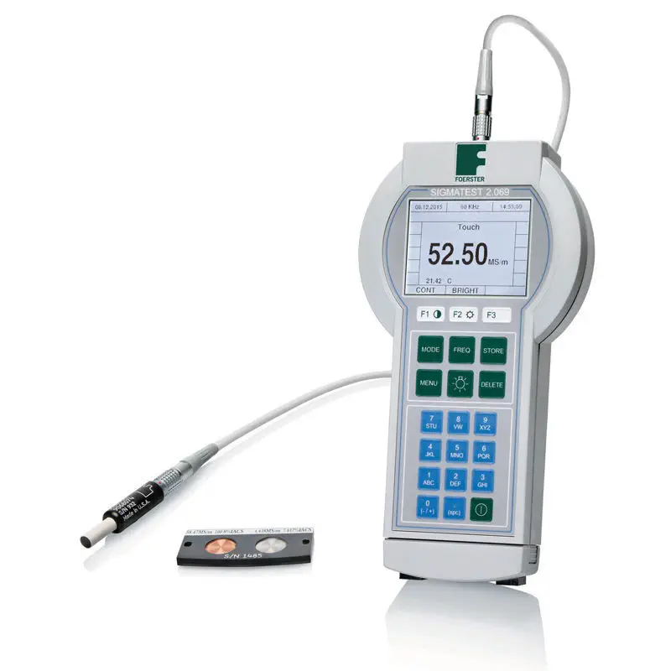
Caratterizzazione campioni – Conducibilità Elettrica
Misure effettuate con Fischer Sigmatest 2.069 a 60 kHz, secondo ASTM E1004
Per ogni campione sono stati eseguiti 8 test
I valori ottenuti variano da 16.5 a 24.2 MS/m, contro 37.7 MS/m dell’alluminio puro
La conducibilità più alta (64.1% del bulk) è stata rilevata a 300 °C e 20 bar
La deviazione standard è risultata molto contenuta
Tempertura gas[°C] | Pressione gas [bar] | Conducibilità elettrica [MS/m] | Deviazione standard [MS/m]
300 | 15 | 17.53 | 0.34
350 | 15 | 23.67 | 0.11
400 | 15 | 20.88 | 0.22
300 | 20 | 24.18 | 0.24
250 | 15 | 16.51 | 0.15
300 | 10 | 20.16 | 0.79
350 | 17.5 | 17.64 | 2.66

Slide 14
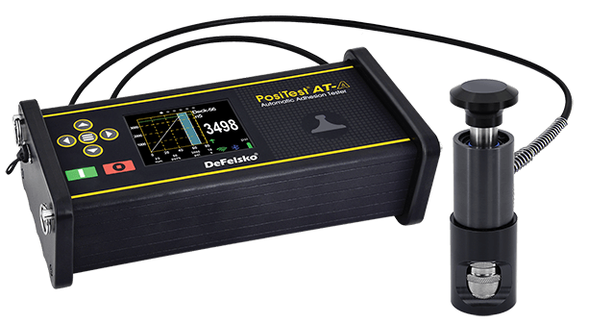
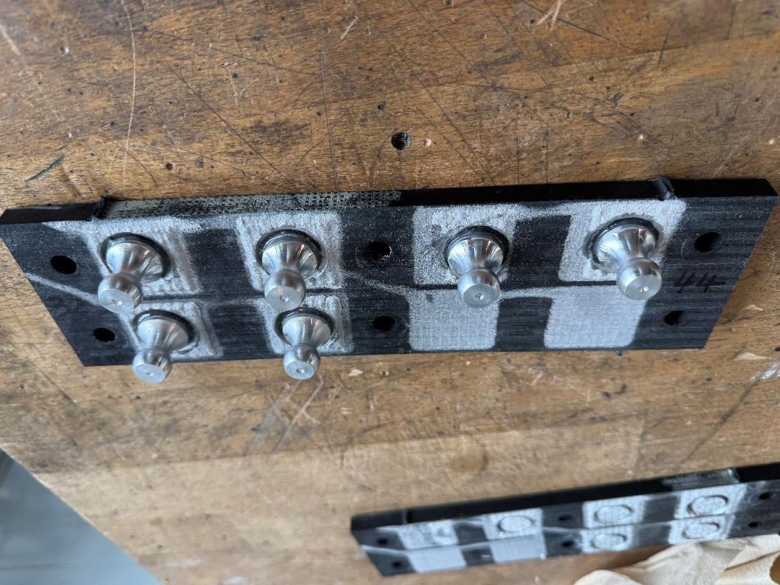
Caratterizzazione campioni – Forza di adesione
Forza di adesione valutata con PosiTest AT-A secondo ASTM D4541 / ISO 4624, usando dollies da 20 mm
Preparazione superficie: pulizia e abrasione leggera, dolly fissati con adesivo epossidico DeFelsko EP11HT (24 h a temperatura ambiente)
Test con carico di trazione perpendicolare, con distacchi sempre all’interfaccia coating-substrato (fallimento adesivo), nessun distacco coesivo.
Temperatura gas [°C] | Pressione gas [bar] | Forza di adesione [Mpa] | Deviazione standard [Mpa]
400 | 15 | 4.60 | 0.69
400 | 15 | 3.61 | 1.19
400 | 15 | 5.82 | 1.96
350 | 17.5 | 4.77 | 0.59
350 | 17.5 | 4.36 | -

Slide 15
Discussione e sviluppi futuri
Le forze di adesione ottenute nel nostro studio (fino a 5.8 MPa) risultano comparabili o superiori a quelle:
Ottenute su substrati FFF in nylon CF
Riportate per la deposizione di Al su PC (non realizzato via FGF)
I risultati confermano la fattibilità del cold spray su substrati FGF, estendendo l’ambito di applicazione della tecnologia anche a materiali e processi finora non esplorati.
I prossimi sviluppi si concentreranno su:
Stabilizzazione del processo e riduzione della variabilità
Investigazione della combinazione ottimale di materiali per substrato e coating
Deposizione su geometrie complesse, più rappresentative di applicazioni reali

Slide 16
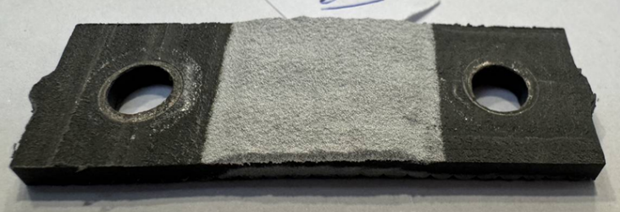
Conclusioni
Prima integrazione di FGF e CS in un processo ibrido di LFAM
Caratterizzazione completa del rivestimento
Buona adesione dimostrata, segno del potenziale del processo
Inconsistenza della deposizione su substrato CFR-PC evidenzia la necessità di ulteriori studi per stabilizzare il processo
Le caratteristiche delle due tecnologie, unite ai risultati ottenuti, aprono la strada ad applicazioni industriali cost-efficient e ad alte prestazioni

Slide 17
Bibliografia
[1] Vanerio, D., Guagliano, M. & Bagherifard, S. Emerging trends in large format additive manufacturing processes and hybrid techniques. Prog Addit Manuf 10, 1945–1972 (2025). https://doi.org/10.1007/s40964-024-00771-1.
[2] R. Melentiev, N. Yu, and G. Lubineau, “Polymer metallization via cold spray additive manufacturing: A review of process control, coating qualities, and prospective applications,” Dec. 01, 2021, Elsevier B.V. doi: 10.1016/j.addma.2021.102459.
[3] R. Della Gatta, A. S. Perna, A. Viscusi, G. Pasquino, and A. Astarita, “Cold spray deposition of metallic coatings on polymers: a review,” Jan. 01, 2022, Springer. doi: 10.1007/s10853-021-06561-2.
[4] A. Małachowska, M. Winnicki, M. Stachowicz, and M. Korzeniowski, “Metallisation of polycarbonates using a low pressure cold spray method,” Surface Engineering, vol. 34, no. 3, pp. 251–258, Mar. 2018, doi: 10.1080/02670844.2016.1277843.
[5] P. Kindermann, M. Strasser, M. Wunderer, I. Uensal, M. Horn, and C. Seidel, “Cold spray forming: a novel approach in cold spray additive manufacturing of complex parts using 3D-printed polymer molds,” Progress in Additive Manufacturing, vol. 9, pp. 1567–1578, Dec. 2024, doi: 10.1007/s40964- 023-00521-9.
[6] A. S. Perna, A. Viscusi, R. Della Gatta, and A. Astarita, “Integrating 3D printing of polymer matrix composites and metal additive layer manufacturing: surface metallization of 3D printed composite panels through cold spray deposition of aluminium particles,” International Journal of Material Forming, vol. 15, no. 2, Mar. 2022, doi: 10.1007/s12289-022-01665-9.

Slide 18
Grazie per l’attenzione

Slide 19
Introduzione - Complementarietà FGF e CS
Materiali leggeri
Materia prima economica
Libertà geometrica
Alta produttività
Alta produttività
Materiali ad alte prestazioni
Deposizione a stato solido
FGF
CS
Proprietà meccaniche limitate
Bassa conduttività
Bassa resistenza all’usura
Controllo geometrico critico
Materia prima costosa
Materiali pesanti

